Slide 1
키즈에어

Slide 2
서비스 개요
서울 내 어린이집의 실내 공기 정보를 확인 할 수 있는 앱
기획의도
- 매년 정부에서는 미취학 아동의 건강문제를 신경
- 많은 학부모들이 미세먼지 등 아이들이 머무는 실내 환경에 대한 걱정이 많음
- 현재 제공되고 있는 공공데이터를 활용한 앱이 없어 이를 활용한 본 서비스를 기획
사용 기기
모바일
(Android 개발 후 IOS 개발 예정)
타겟층
어린이집 학부모 및 교사

Slide 3
화면 구조도

Slide 4
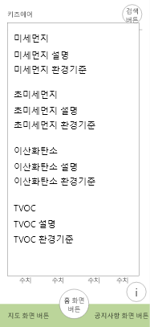
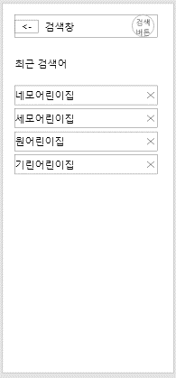
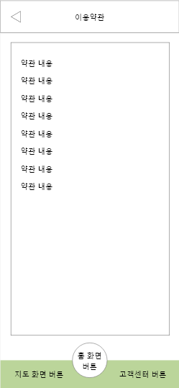
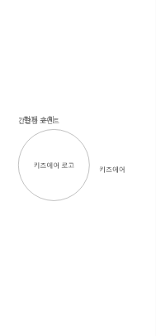
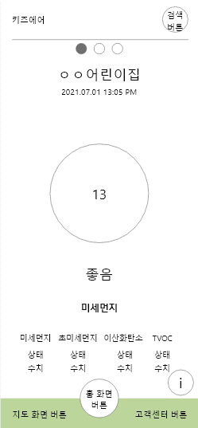
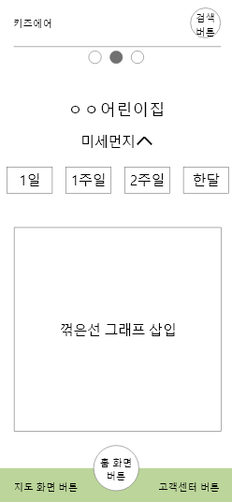
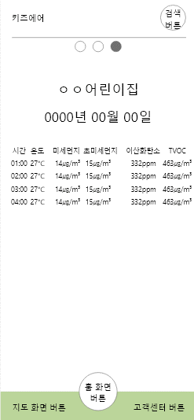
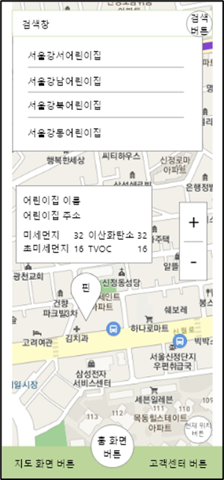
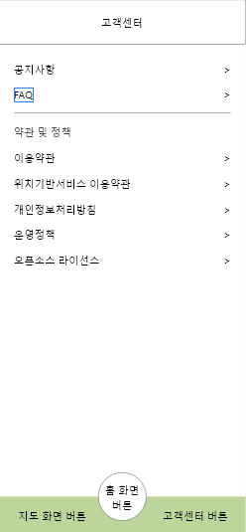
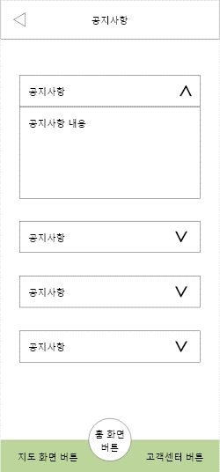
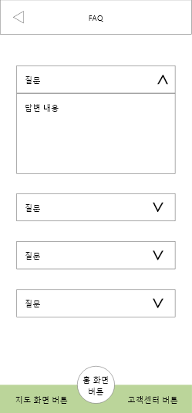
간단한 코멘트

Slide 5
스토리보드

Slide 6
스플래시 화면
간단한 코멘트
키즈에어 로고와 키즈에어 이름을 같이 넣어
앱의 로고와 해당 앱의 이름을 노출
간단한 코멘트로 해당 앱이 어떤 앱인지를 표현

Slide 7
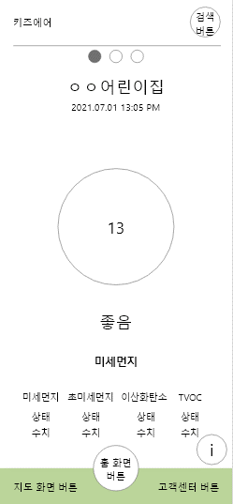
왼쪽 로고와 키즈에어 이름 노출
오른쪽 검색버튼 클릭시 검색창이 나오는 형식
메인 화면-1
화면을 슬라이드 형식으로 만들어 현재 레이아웃의 위치를 표현해 줌
검색한 어린이집이 노출되며 현재 시간을 나타냄
하단 미세먼지를 클릭 시 초미세먼지, 이산화탄소, TVOC 또한 선택이 가능
미세먼지를 선택 시 가운데 원에 현재 수치가 표시되며 원 아래 현재 상태를 알려줌
색으로 심각성 표현
원 말고 다른 도형이나 캐릭터 사용가능
현재 미세먼지, 초미세먼지, 이산화탄소, TVOC의 상태와 수치를 알려줌
I버튼을 클릭 시 창이 띄워지며 설명(다음 화면 참조)
색으로 상태와 수치 표현
버튼은 총 3개(메인, 지도, 공지사항) 색은 임시로 초록색 지정(메뉴인 것을 나타내기 위해)

Slide 8
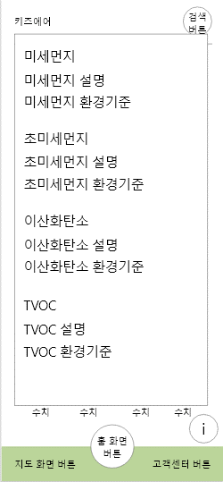
메인 화면-i
i버튼을 클릭 시 보이는 화면처럼 창이 띄워지며
각각에 대한 설명이 나옴
환경기준은 아래와 같이 표현할 예정
(환경기준 색상 변경 고려)
i버튼을 클릭 시 위 팝업처럼 나오지만 재 클릭했을 때는 팝업이 사라지는 형식으로 i버튼 클릭했을 때와 안 했을 때의 차이가 있었으면함

Slide 9
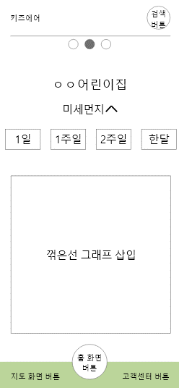
왼쪽 로고와 ‘키즈에어’ 이름 노출
오른쪽 검색버튼 클릭 시 검색창이 나오는 형식
메인 화면-2
화면을 슬라이드 형식으로 만들어 현재 레이아웃의 위치를 표현해 줌
검색한 어린이집이 노출
미세먼지 옆 화살표 클릭 시 초미세먼지, 이산화탄소, TVOC가 나타나며 선택이 가능
1일, 1주일, 2주일, 한달 버튼을 둬 원하는 것을 선택했을 때 수치를 그래프화해서 표현
버튼은 총 3개(메인, 지도, 공지사항) 색은 임시로 초록색 지정(메뉴인 것을 나타내기 위해)

Slide 10
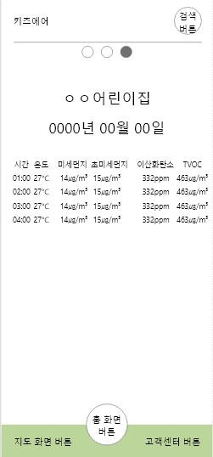
왼쪽 로고와 ‘키즈에어’ 이름 노출
오른쪽 검색버튼 클릭 시 검색창이 나오는 형식
메인 화면-3
화면을 슬라이드 형식으로 만들어 현재 레이아웃의 위치를 표현해 줌
검색한 어린이집이 노출
0000년 00월 00일
날짜를 입력 -> 시간(1시간 단위), 온도, 미세먼지, 초미세먼지, 이산화탄소, TVOC 각각의 데이터 표현 해당 수치의 심각성 색으로 표현
버튼은 총 3개(메인, 지도, 공지사항) 색은 임시로 초록색 지정(메뉴인 것을 나타내기 위해)

Slide 11
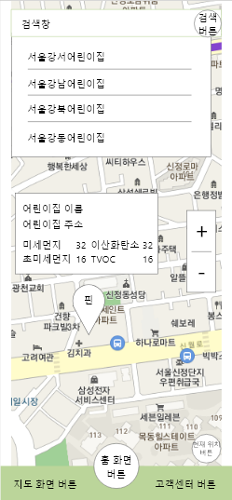
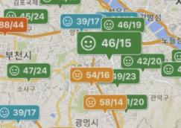
검색창을 둬 찾고자 하는 어린이집을 검색
오른쪽 검색버튼 클릭 시 검색창이 나오는 형식
검색창 클릭 시 연관 검색어 생성
지도 화면
키즈에어만의 핀 디자인 필요
검색한 어린이집이 핀으로 표현되며 클릭 시 어린이집 이름, 주소, 공기질 정보 노출
지도 확대/축소 기능
예시
버튼은 총 3개(메인, 지도, 공지사항) 색은 임시로 초록색 지정(메뉴인 것을 나타내기 위해)
현재 고객의 위치로 지도 화면이 움직임

Slide 12
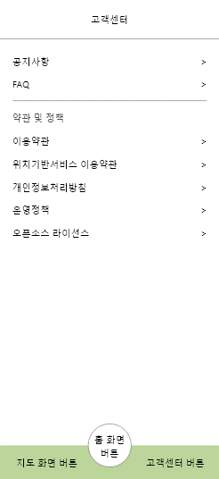
상단 가운데 고객센터 노출
고객센터 화면
고객이 이용하면서 필요한 정보들을 모아두는 곳
버튼은 총 3개(메인, 지도, 고객센터) 색은 임시로 초록색 지정(메뉴인 것을 나타내기 위해)

Slide 13
왼쪽 끝에 뒤로 가기 버튼 추가
상단 가운데 공지사항&FAQ 노출
공지사항&FAQ 화면
공지사항 혹은 자주 묻는 질문 제목만 보여지고 화살표가 위를 향함
제목을 클릭 시 공지사항 내용이 노출되며 화살표가 아래를 향함
버튼은 총 3개(메인, 지도, 공지사항) 색은 임시로 초록색 지정(메뉴인 것을 나타내기 위해)

Slide 14
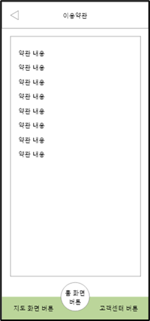
왼쪽 끝 뒤로 가기 버튼 추가
상단 가운데 선택한 약관 및 정책 이름 노출
이용약관 화면
약관 및 정책 내용 노출
버튼은 총 3개(메인, 지도, 공지사항) 색은 임시로 초록색 지정(메뉴인 것을 나타내기 위해)

Slide 15
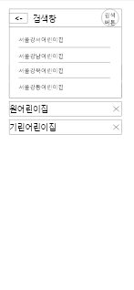
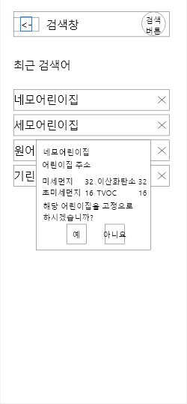
검색 화면
검색창 안에 뒤로가기 버튼, 검색버튼을 오른쪽 끝에 위치
검색창 클릭 시 연관 검색어
최근 검색어를 둬 다시 검색하지 않아도 선택해서
검색할 수 있게 함
어린이집 클릭 시 어린이집 정보 나오면서 고정여부 확인 팝업 생성

Slide 16
개발 필요한 부분
데이터 시각화
시스템 구조
지도

